Slide 1


CESIZen
L’application de votre santé mentale
CDA – Bloc 1 « Concevoir les solutions logicielles »
Notes:
Nom complet du projet : CESIZen
Tagline : « L'application de votre santé mentale »
Nom, Prénom | Promotion | Centre CESI Lingolsheim

Slide 2

Problématique & Contexte de la Santé Mentale
1 personne / 5 atteinte de troubles psychiatrique
Enjeu majeur en France
Notes:
État des lieux :
1 personne sur 5 atteinte de troubles psychiatriques chaque année
70 % des Français considèrent la santé mentale comme tabou
Impact majeur du stress sur le quotidien et la productivité
Demande institutionnelle :
Ministère de la Santé et de la Prévention (commanditaire)
Volonté de proposer une solution accessible au grand public
Prévention et sensibilisation comme priorités
Réponse proposée :
Plateforme web CESIZen : outils de gestion du stress

Slide 3

Objectifs Fonctionnels & Métiers
Accompagner dans la compréhension de la santé mentale
Outils d’auto-diagnostic
Performances et optimisation
Notes:
Objectif principal :
Accompagner les citoyens dans la compréhension et la gestion de leur santé mentale
Objectifs fonctionnels :
Proposer des outils de diagnostic et d'auto-diagnostic dynamiques (échelle Holmes & Rahe)
Fournir des exercices de respiration / cohérence cardiaque configurables
Mettre à disposition des contenus informatifs (articles, ressources)
Offrir un tracker d'émotions (suivi personnel)
Enrichissement possible : activités de détente, questionnaires personnalisés
Enjeux techniques associés :
Performance & optimisation (Lighthouse, lazy-loading)
Ergonomie & UX intuitive
Sécurité & conformité (RGPD, RGAA)

Slide 4
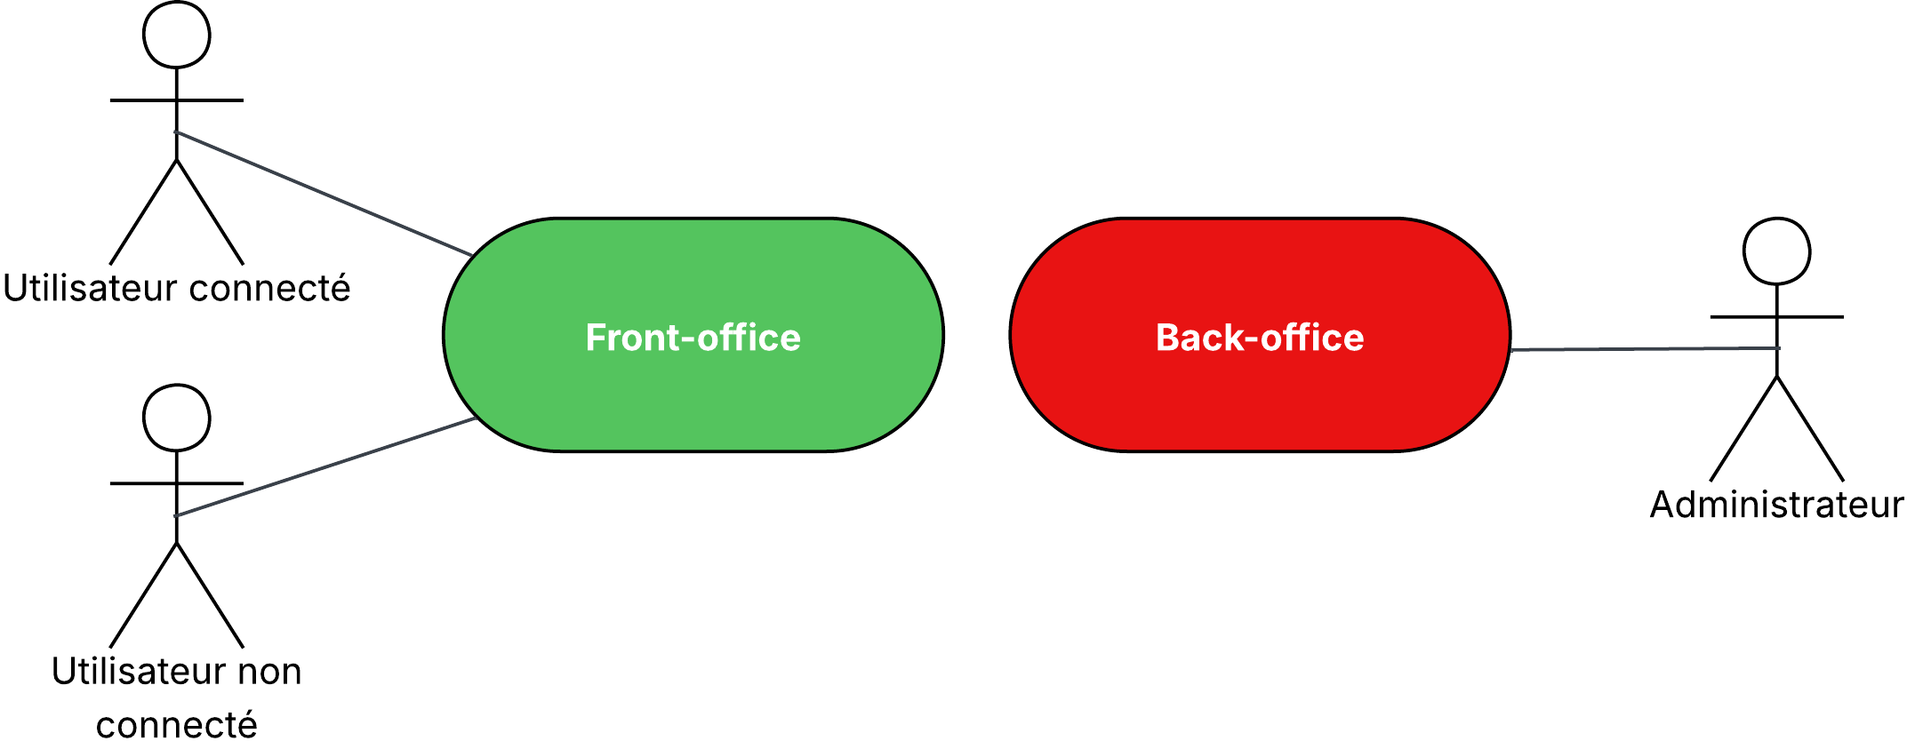
Parties Prenantes & Acteurs
Notes:
Côté commanditaire/projet :
Ministère de la Santé et de la Prévention (client, demandeur)
Prestataire (toi : concepteur-développeur)
Équipe CESI (pilotage, évaluation)
Côté utilisateurs/acteurs applicatifs :
Visiteur anonyme : accès en lecture à l'info, diagnostics, exercices
Utilisateur connecté : accès complet + création de compte, tracker personnel, favoris
Administrateur : gestion des contenus, modération, configuration, back-office
Rôles spécifiques :
Chaque acteur a des permissions et workflows distincts
Interaction avec modules fonctionnels différents par rôle

Slide 5
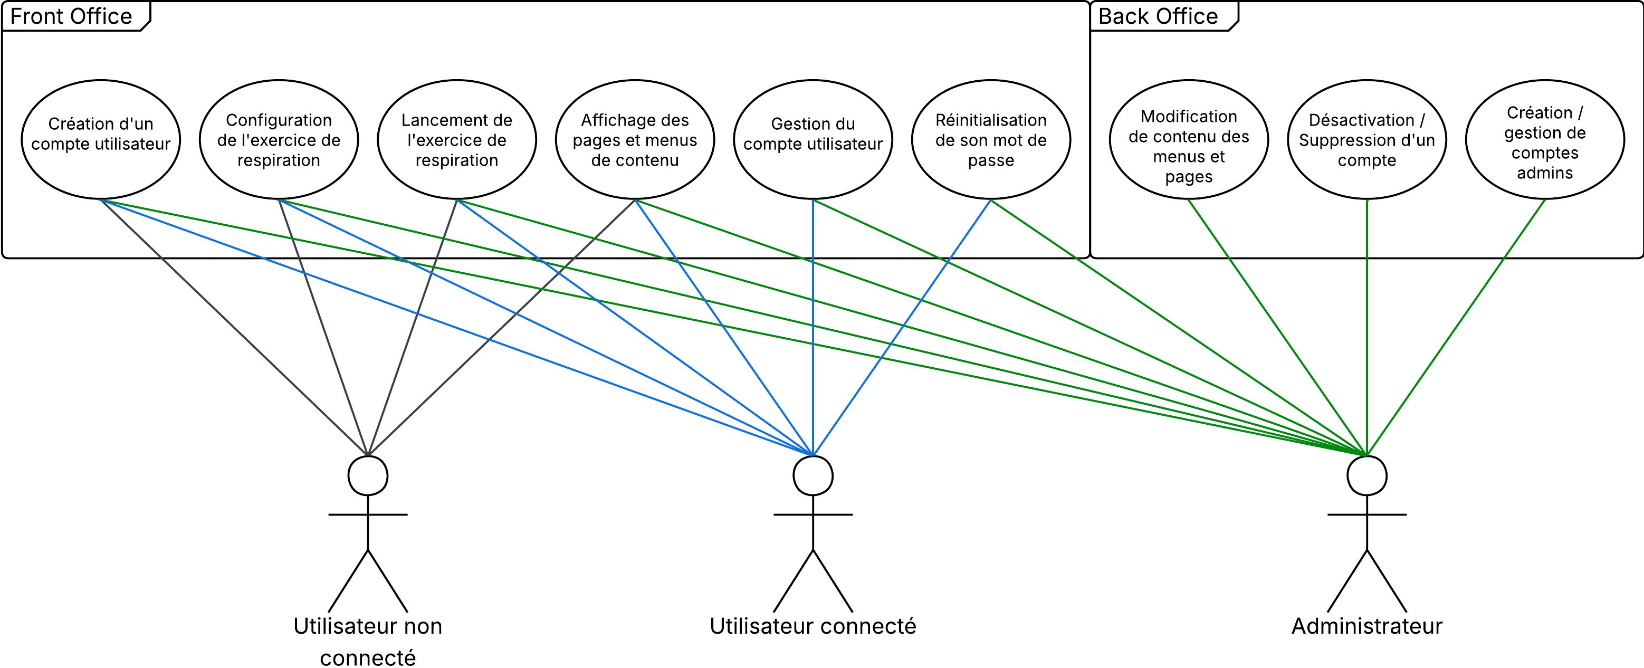
Parties Prenantes & Acteurs
Notes:
Expliquer fonctionnalités par acteur

Slide 6



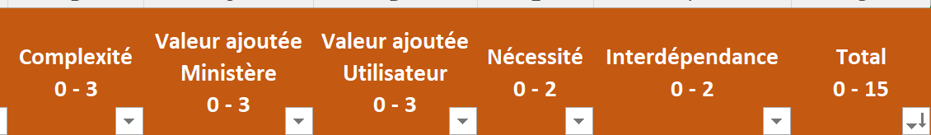
Besoins Fonctionnels & Priorisation
Notes:
Modules fonctionnels proposés :
Comptes utilisateurs
Informations (Articles)
Diagnostics (questionnaire de stress)
Exercices de respiration
Activités de détente
Tracker d'émotions
Critères de priorisation appliqués :
Complexité de mise en œuvre (0–3)
Valeur ajoutée pour le Ministère (0–3)
Valeur ajoutée pour l'utilisateur (0–3)
Nécessité / obligation (0–2)
Interdépendances entre fonctionnalités (0–2)
Score total : 0–15 points
Top priorités identifiées :
Diagnostic de stress (score 10) → cœur du projet
Tracker d'émotions / journal de bord (score 10) → suivi personnel
Chiffrement des données (score 9) → sécurité critique (stockage email)
Création compte utilisateur (score 9) → fondamental
Exercice de respiration (score 9) → fonctionnalité clé

Slide 7
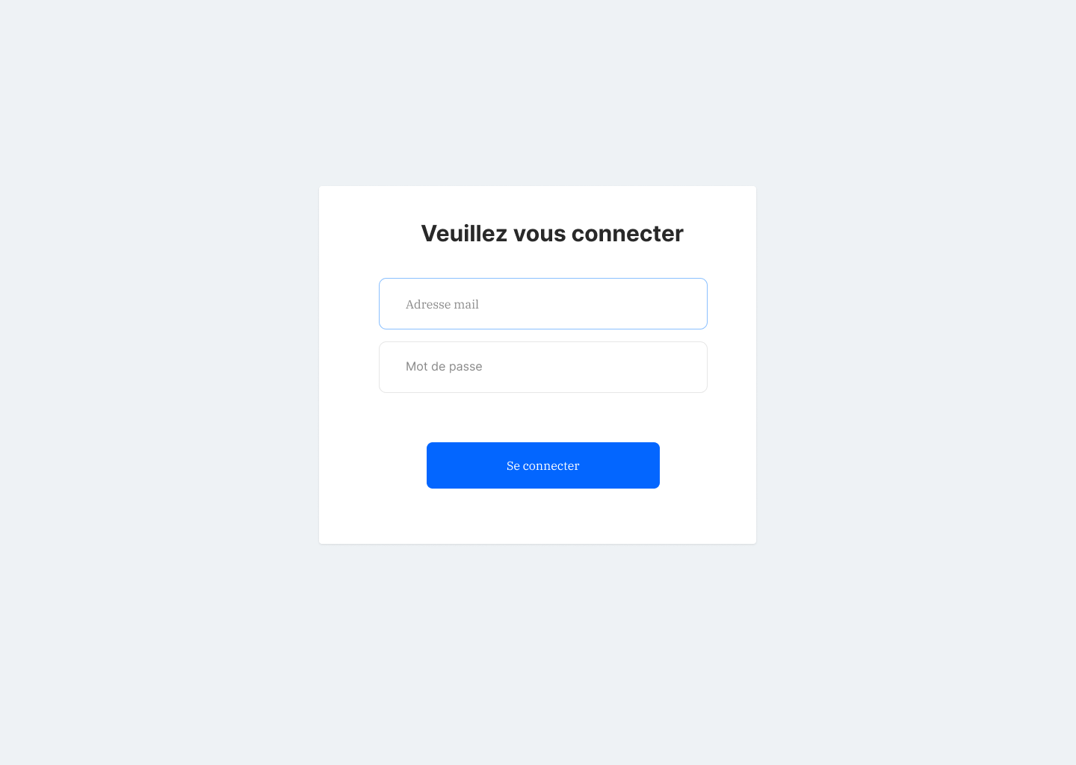
Périmètre Fonctionnel
Notes:
Modules obligatoires (toujours couverts) :
Comptes utilisateurs (CRUD : création, lecture, modification, suppression)
Création de compte : pseudo, email, mot de passe (min. 12 caractères, majuscules, minuscules, spéciaux)
Gestion du compte : modification pseudo, email, mot de passe avec double vérification
Admin : gestion des comptes, suppression avec anonymisation
Informations (gestion des articles)
Affichage des pages/menus de contenu
Admin : ajout, modification, suppression d'articles
Module optionnel choisi :
Exercices de respiration (cohérence cardiaque)
Configuration : durée inspiration, apnée, expiration
Presets proposés : 7–4–8, 5–5–0, 4–6–0
Lancement de l'exercice avec interface interactive
Alternative possible si autre module choisi :
Diagnostics (questionnaire de stress) / Tracker d'émotions / Activités de détente
Fonctionnalités hors périmètre BLOC 1 :
Autres modules optionnels (reportés BLOC 2/3)
Déploiement effectif en production (BLOC 3)
Prototype fonctionnel complet (BLOC 2)

Slide 8
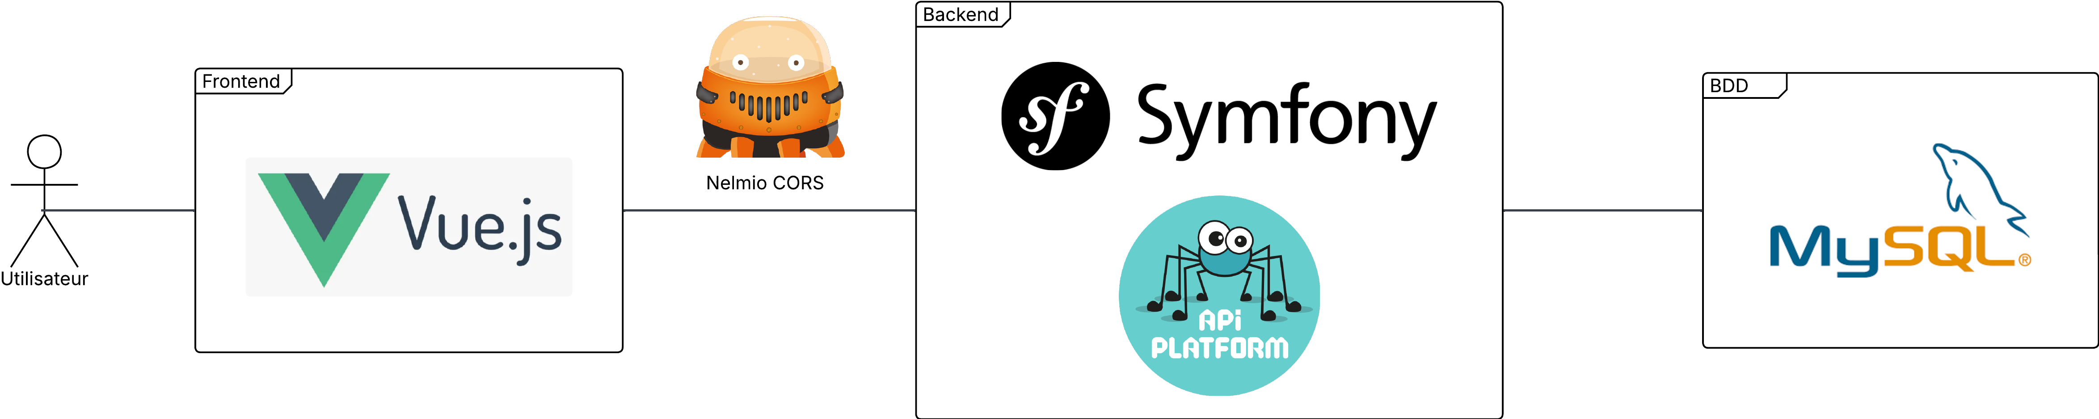
Architecture Logicielle & Choix Techniques
Notes:
Modèle architectural :
Backend : API REST (Symfony + API Platform avec Nelmio: communication backend / frontend)
Framework PHP Symfony (raison : maîtrise, communauté forte, sécurité)
API Platform pour automatisation controllers/vues
Logique métier dans les ressources modèles
Frontend : Vue.js (SPA – Single Page Application, vue router)
Framework JavaScript (raison : facilité dev, composants réutilisables)
Approche composantisée
Base de données : MySQL (SGBD relationnel)
Raison : performance, administration, adéquation au projet
Justification vs alternatives :
Backend :
Symfony vs Laravel : Symfony choisi (maîtrise)
Symfony vs Spring Boot : Symfony + performant + facile à mettre en œuvre
Frontend :
Vue.js vs React : Vue.js choisi (plus agréable à développer)
Vue.js vs Angular : Vue.js + simple
SGBD :
MySQL vs PostgreSQL : MySQL choisi (administration plus facile)
Architecture globale :
Séparation claire Model–View–Controller
Approche stateless (API REST)
Communication JSON client–serveur

Slide 9
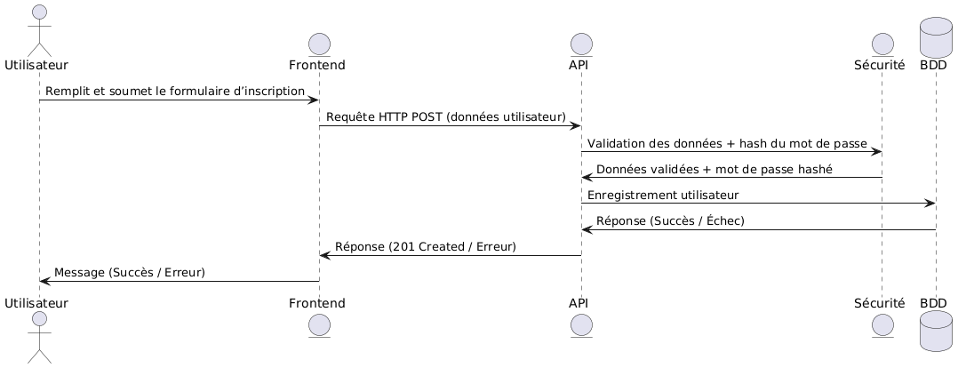
Architecture Logicielle & Choix Techniques
Notes:
Expliquer inscription utilisateur
Chiffrement e-mail

Slide 10
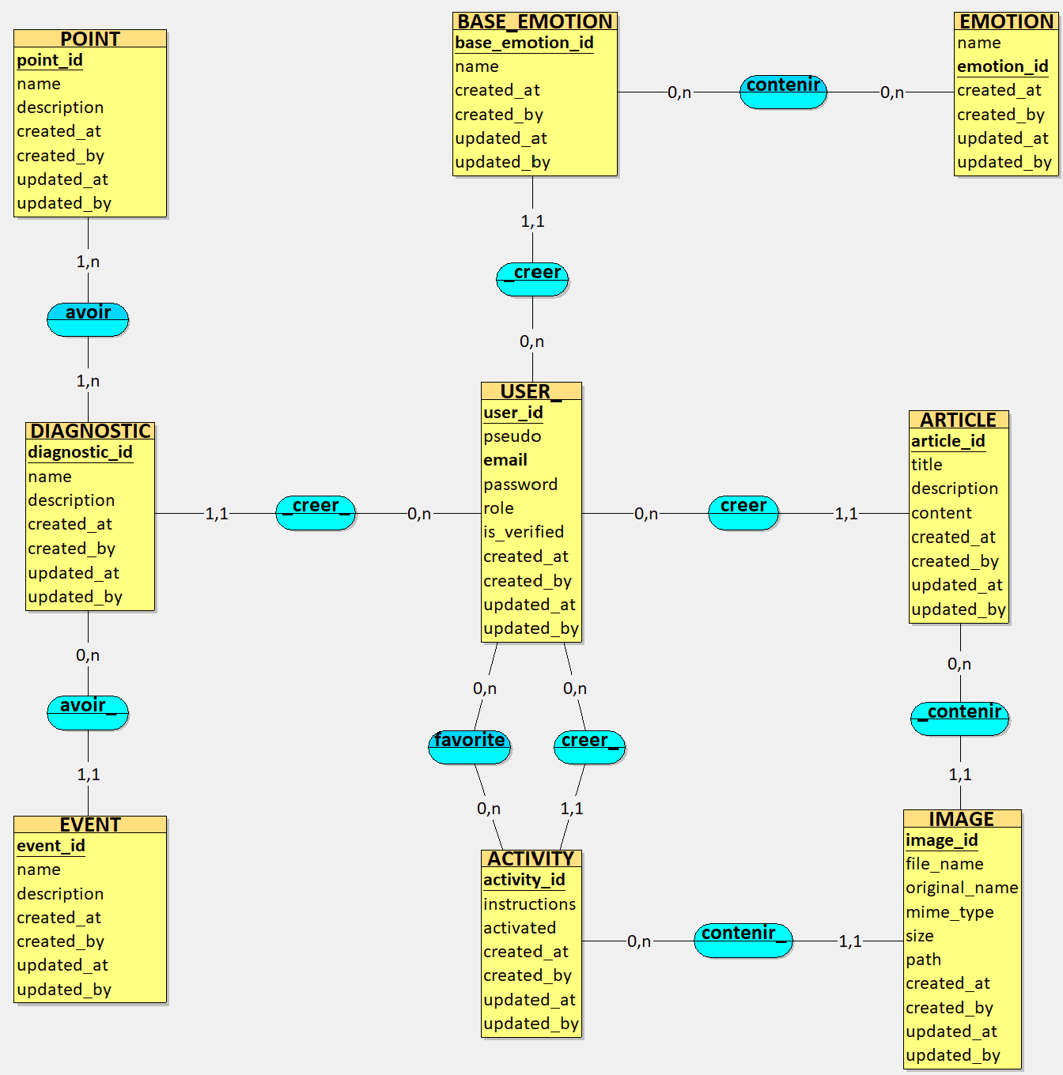
Modélisation des Données
Notes:
Expliquer ce qu’est un MCD (entités, identifiants, cardinalités)
Parler de la méthode Merise
Relation USER – ARTICLE
Expliquer le choix de l’utilisation des signatures et dates de création et modification

Slide 11
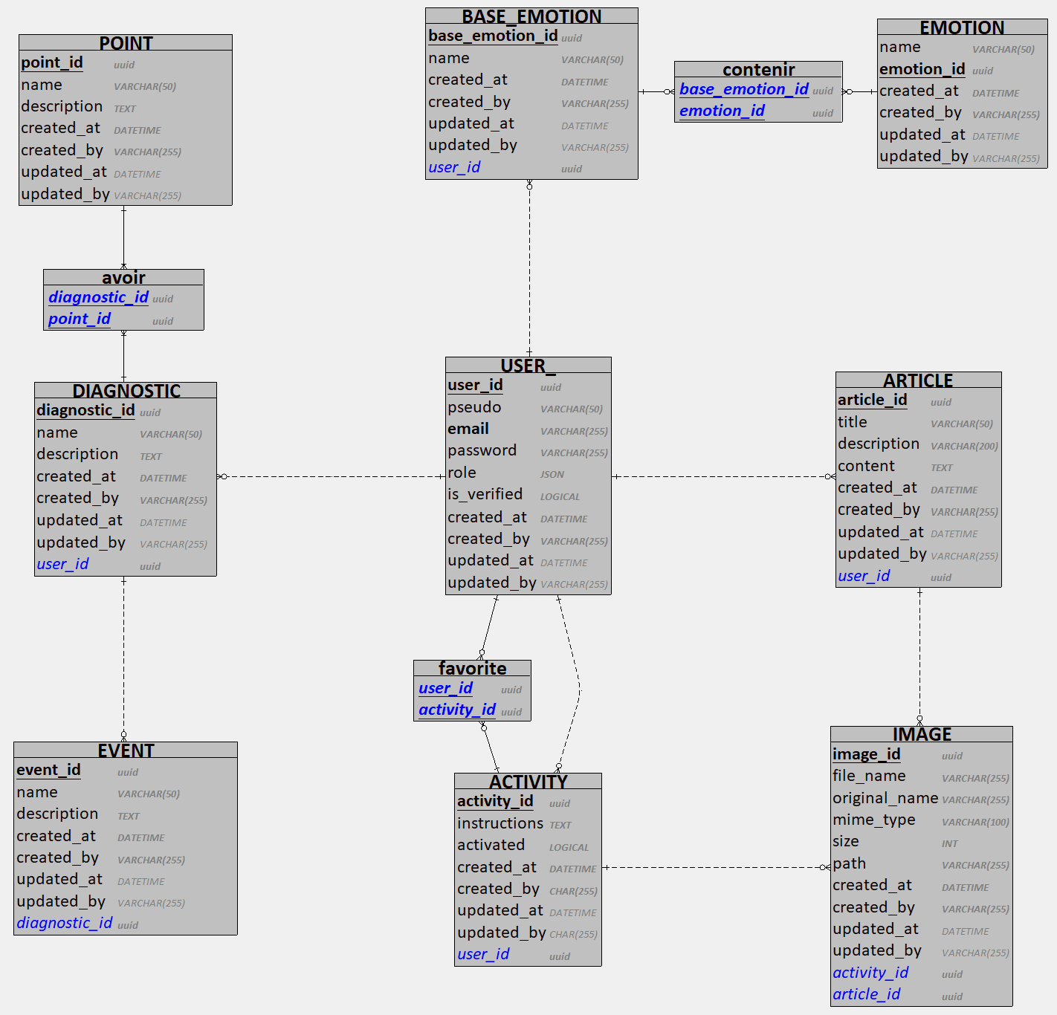
Modélisation des Données
Notes:
Expliquer ce qu’est un MLD (Tables, relations, clés primaires et étrangères)
Expliquer la relation USER – ARTICLE
Expliquer aussi le type de données
Chiffrement des adresse mail en BDD

Slide 12
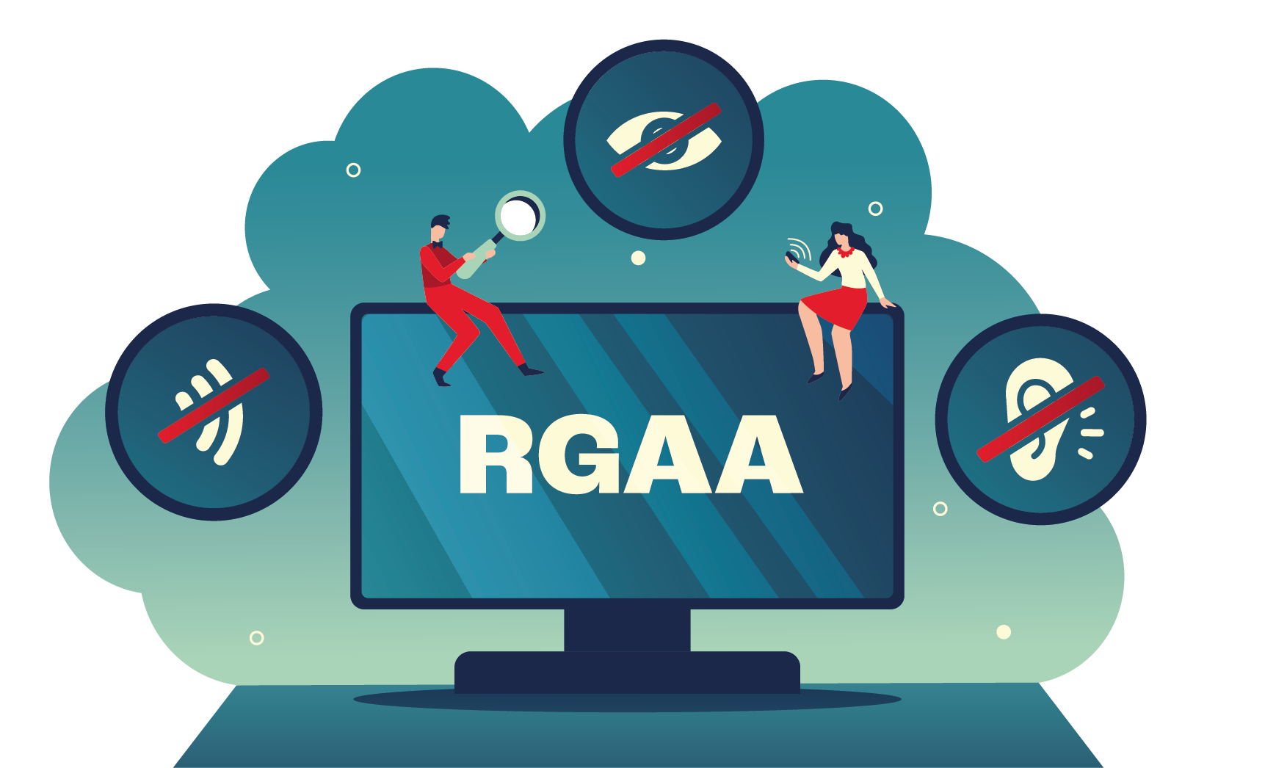

Ergonomie, Accessibilité & Identité Graphique
Notes:
Principes ergonomiques :
Interface intuitive et facile à naviguer
En-tête avec liens vers ressources et modules
Menu burger adaptatif (responsif)
Parcours utilisateur simplifié
Accessibilité – Conformité RGAA (niveau AA) :
Attributs alt sur images + title sur liens
Navigation au clavier (tab order, focus visibles)
Contraste suffisant (ratio 4.5:1 pour texte normal)
Possibilité de changement de police (Comic Sans MS pour dyslexiques)
Support lecteurs d'écran
Responsive Design & Mobile First :
Conception d'abord pour mobile (petit écran)
Adaptation progressive aux écrans larges
Meta viewport pour adaptation CSS
Éléments fluides, pas de fixed widths
Adaptation des interactions tactiles
Identité graphique :
Logo CESIZen proposé (modifiable)
Palette couleurs cohérente (univers santé/bien-être)
Typographie lisible
Univers visuel accessible et rassurant

Slide 13


Sécurité, RGPD & Gestion des Risques
Notes:
Vulnérabilités identifiées & ripostes :
Injections SQL → Endpoints -> pas de risque
Sécurisation des endpoints et des permissions par rôle
Injections XSS → Échappement des données affichées
Failles CSRF → Tokens CSRF uniques par session
Exposition API → Authentification obligatoire
Brute force → Limitation des tentatives avant blocage
Cryptage & hachage :
Mots de passe : algorithme bcrypt (non-réversible)
Connexion HTTPS / SSL obligatoire
Données sensibles chiffrées en transit et au repos (future implémentation)
Exemple: E-mails chiffrés pour ne pas compremettre les utilisateurs en cas de fuite de la BDD
Conformité RGPD :
Droit à l'oubli : suppression de compte → anonymisation des données (id_user → placeholder)
Transparence : informations claires sur traitement des données
Minimisation : collecte uniquement des données nécessaires
Sécurité : mesures techniques et organisationnelles
Notification d'incident : alerter CNIL et utilisateurs sous 48h en cas de fuite
Analyse des risques :
Matrice de risques : identification, évaluation, priorisation
Actions préventives et correctives par risque
Plan de gestion de crise en cas d'incident

Slide 14
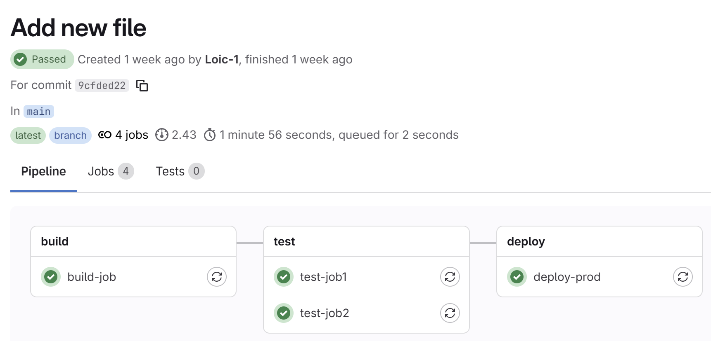


Déploiement, Tests & Livrables
Notes:
Environnements & infrastructure :
Développement (local + Git branches dev)
Test (VM dédiée, tests automatisés)
Production (Microsoft Azure – 100 € crédit étudiant)
Versioning : Git + GitLab (branches remote dev/prod)
CI/CD & Automatisation :
Pipelines GitLab configurées (.gitlab-ci.yml)
Tests automatisés à chaque push sur branche dev
Déploiement automatisé en production (après validation)
VM de test lancées par pipeline
Stratégie de test :
Tests unitaires : validation des fonctions/méthodes isolées
Tests fonctionnels : validation des workflows utilisateur
Tests de non-régression : vérifier que modifications n'ont pas cassé l'existant
Cahier de tests : scénarios écrits en Gherkin, résultats attendus, responsables
Livrables du BLOC 1 :
✅ Cahier des charges complet (contexte, besoins, contraintes, objectifs)
✅ Spécifications fonctionnelles & techniques (détail par module, mockups, ergonomie)
✅ Modélisation UML (cas d'usage, états, séquences, classes)
✅ MCD / MLD (structure de données validée)
✅ Gestion données personnelles & sécurité (RGPD, cryptage)
✅ Soutenance orale (20 min + 10 min Q&R)
Blocs suivants :
BLOC 2 (24/03/2026) : Prototype fonctionnel + tests complets
BLOC 3 (24/04/2026) : Déploiement, maintenance, sécurisation

